Slide 1

재외동포를 위한 한국어(영어권)
3-1
Unit 9 도서관에서 휴대 전화를 꺼야 돼요
재미한국학교협의회 (NAKS)
The National Association for Korean Schools

Slide 2
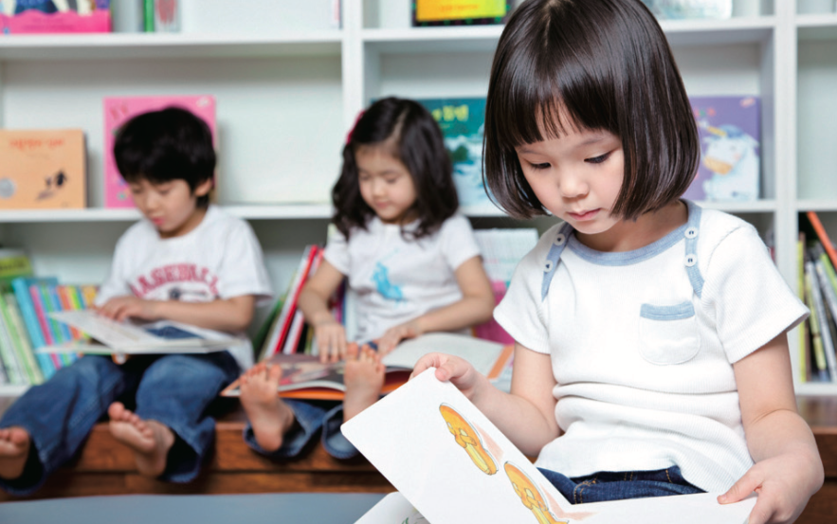
공공장소에서는 어떻게 해야해요?
재미한국학교협의회 (NAKS)
The National Association for Korean Schools

Slide 3
영화관 에티켓 youtube 바로가기
재미한국학교협의회 (NAKS)
The National Association for Korean Schools

Slide 4
영화관에서는 어떤 규칙이 있나요?
자유롭게 말해보아요
1. 앞 자리를 발로 차면 안 돼요
2. 떠들면 안 돼요
3. 휴대전화는 꺼요
4. 뛰어 다니면 안 돼요
이외에도 다른 규칙들이 있나요? 말해봅시다!
재미한국학교협의회 (NAKS)
The National Association for Korean Schools

Slide 5

듣기
선생님 : 여러분은 도서관에 자주 가요?
지수: 네, 동화책을 빌리러 자주 가요.
선생님 : 도서관에서 지켜야 할 전화 예절에는 어떤 것이 있을까요?
우진 : 휴대 전화를 꺼야 돼요.
마이클: 휴대 전화를 진동으로 해요.
지수: 도서관에서 전화하면 안 돼요. 밖에 나가서 받아야 해요.
선생님: 여러분은 도서관에서 전화 예절을 잘 지키지요?
마이클: 네, 언제나 전화를 진동으로 하고 조심해요
재미한국학교협의회 (NAKS)
The National Association for Korean Schools

Slide 6
듣기
선생님 : 여러분은 도서관에 자주 가요?
지수: 네, 동화책을 빌리러 자주 가요.
선생님 : 도서관에서 지켜야 할 전화 예절에는 어떤 것이 있을까요?
우진 : 휴대 전화를 꺼야 돼요.
마이클: 휴대 전화를 진동으로 해요.
지수: 도서관에서 전화하면 안 돼요. 밖에 나가서 받아야 해요.
선생님: 여러분은 도서관에서 전화 예절을 잘 지키지요?
마이클: 네, 언제나 전화를 진동으로 하고 조심해요
재미한국학교협의회 (NAKS)
The National Association for Korean Schools

Slide 7
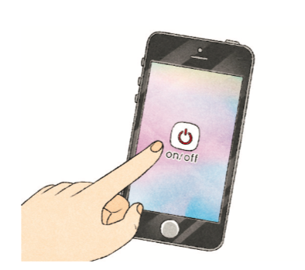
어휘
휴대 전화를 켜다
on
재미한국학교협의회 (NAKS)
The National Association for Korean Schools

Slide 8
어휘
휴대 전화를 끄다
off
재미한국학교협의회 (NAKS)
The National Association for Korean Schools

Slide 9
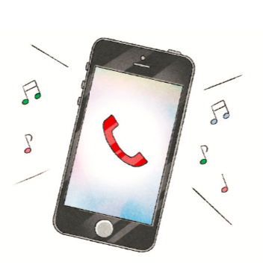
어휘
벨소리가 나다
재미한국학교협의회 (NAKS)
The National Association for Korean Schools

Slide 10
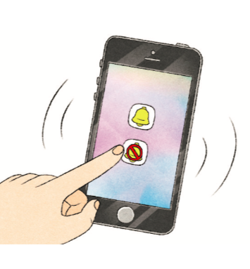
어휘
진동으로 하다
재미한국학교협의회 (NAKS)
The National Association for Korean Schools

Slide 11
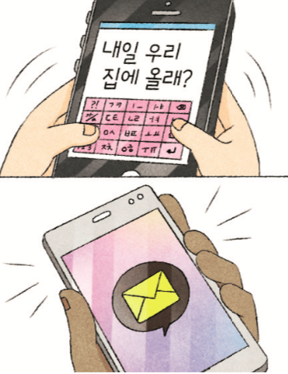
어휘
문자를 보내다
문자를 받다
재미한국학교협의회 (NAKS)
The National Association for Korean Schools

Slide 12
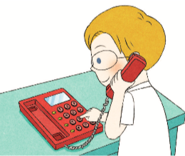
어휘
전화를 걸다
재미한국학교협의회 (NAKS)
The National Association for Korean Schools

Slide 13
어휘
전화하다
재미한국학교협의회 (NAKS)
The National Association for Korean Schools

Slide 14
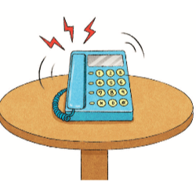
어휘
전화가 오다
재미한국학교협의회 (NAKS)
The National Association for Korean Schools

Slide 15
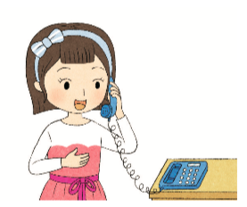
어휘
전화를 받다
재미한국학교협의회 (NAKS)
The National Association for Korean Schools

Slide 16
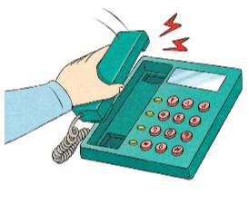
어휘
전화를 끊다
재미한국학교협의회 (NAKS)
The National Association for Korean Schools

Slide 17
unit 9 quizlet 바로가기
재미한국학교협의회 (NAKS)
The National Association for Korean Schools

Slide 18
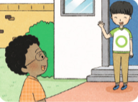
~로/으로 가세요
A: 내일 어디에서 만날까요?
B: 우리 집으로 오세요
재미한국학교협의회 (NAKS)
The National Association for Korean Schools

Slide 19
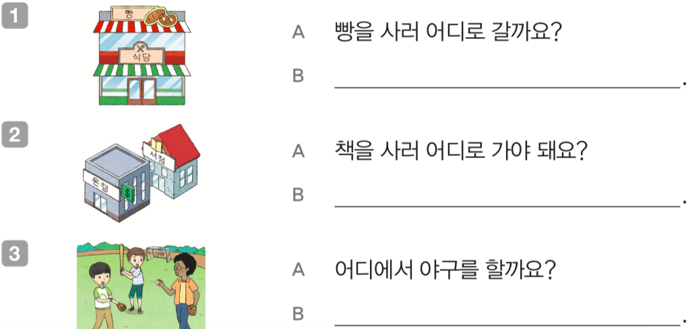
로/으로 가세요
2층으로 가세요
은행 뒤로 가세요
운동장으로 가세요
재미한국학교협의회 (NAKS)
The National Association for Korean Schools

Slide 20
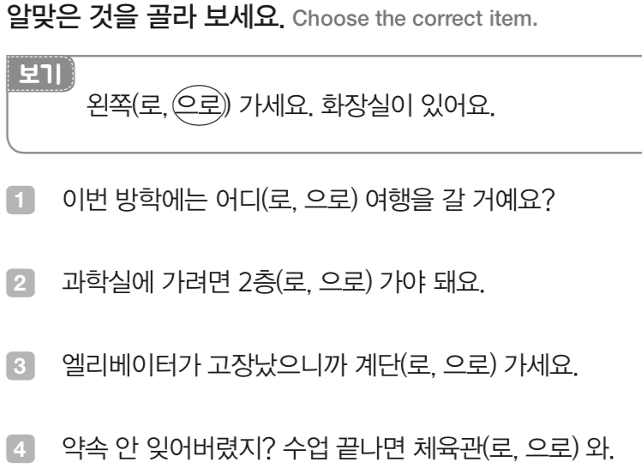
워크북 Page 37
재미한국학교협의회 (NAKS)
The National Association for Korean Schools

Slide 21
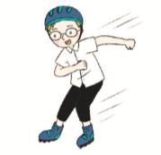
~noun+때 / ~verb+ㄹ+때
스케이트 탈 때 꼭 헬멧을 쓰세요
(타다)
방학 때 스케이트를 타요
재미한국학교협의회 (NAKS)
The National Association for Korean Schools

Slide 22
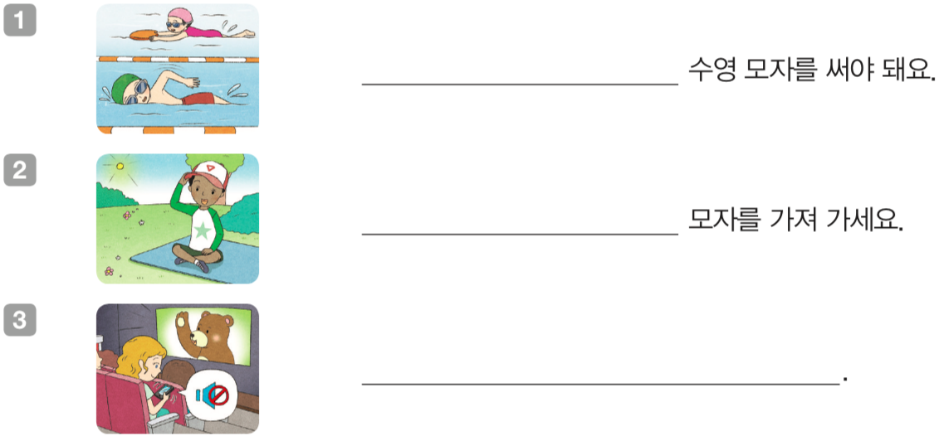
Page 78
수영할 때
공원에 갈 때
영화를 볼 때 휴대 전화를 꺼야 해요
재미한국학교협의회 (NAKS)
The National Association for Korean Schools

Slide 23
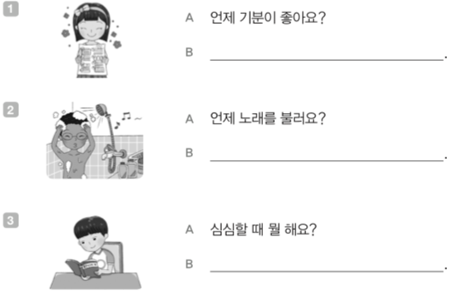
워크북 Page 37
시험 잘 봤을 때 기분이 좋아요
샤워할 때 노래를 불러요
심심할 때 동화책을 읽어요
재미한국학교협의회 (NAKS)
The National Association for Korean Schools

Slide 24
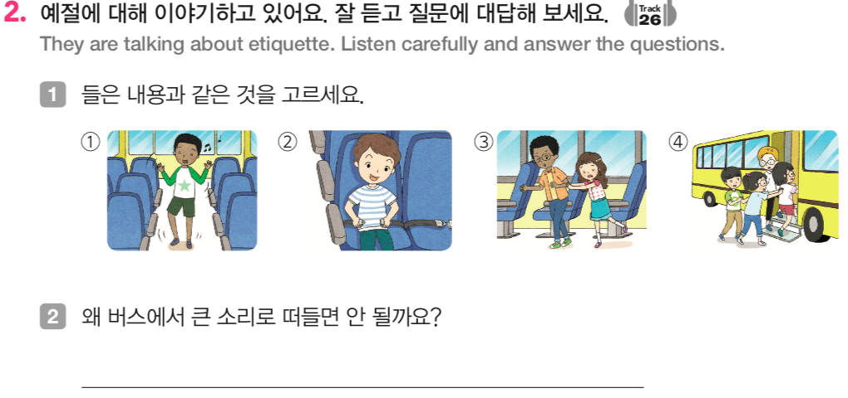

Page 80 듣기
운전에 방해가 되니까 떠들면 안 돼요
재미한국학교협의회 (NAKS)
The National Association for Korean Schools

Slide 25
받아쓰기!
3개의 문장을 듣고 받아 적어봅시다
1. 전화를 끊자마자 밖으로 나갔어요.
2. 이야기를 듣자마자 울었어요
3. 집에 오자마자 숙제를 했어요.
재미한국학교협의회 (NAKS)
The National Association for Korean Schools

Slide 26
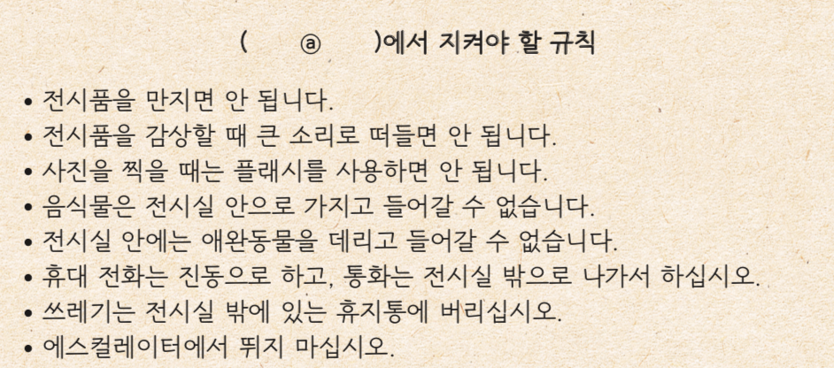
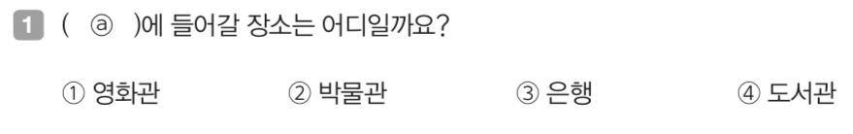

Page 81 읽고 답해보아요
재미한국학교협의회 (NAKS)
The National Association for Korean Schools

Slide 27
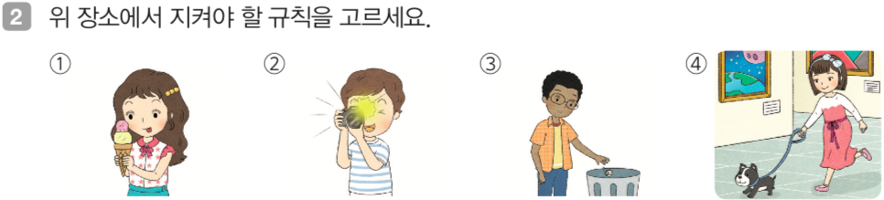
Page 81 읽고 답해보아요
재미한국학교협의회 (NAKS)
The National Association for Korean Schools

Slide 28

내가 만드는 약도
내가 원하는 곳에 [도서관/학교/영화관/서점]을그려보세요
더블클릭-> 다운로드
Start here
재미한국학교협의회 (NAKS)
The National Association for Korean Schools

Slide 29
내가 만드는 약도
다 그렸으면 아래 질문에 답해보세요
Example
A: 영화관은 어디에 있어요?
B: 네, 앞으로 쭉 가서 오른쪽에 영화관이 있어요
1. 학교는 어디에 있어요?
2. 도서관은 어디에 있어요?
3. 여기서 서점까지 어떻게 가야 해요?
4. 영화관은 어떻게 가야 해요?
재미한국학교협의회 (NAKS)
The National Association for Korean Schools

Slide 30

Workbook 워크북
Unit 9
재미한국학교협의회 (NAKS)
The National Association for Korean Schools

Slide 31
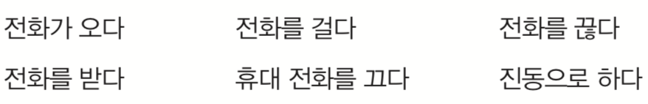
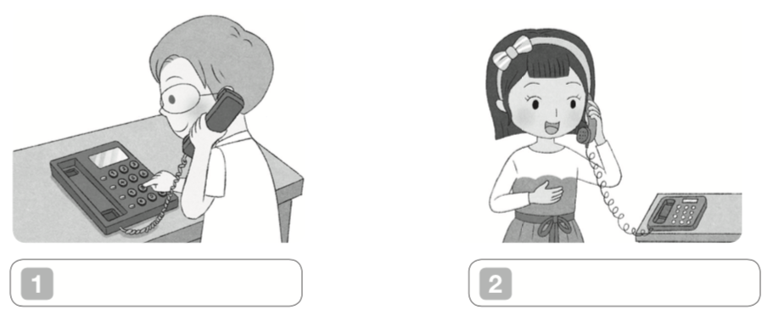
워크북 page 36
전화를 걸다
전화를 받다
재미한국학교협의회 (NAKS)
The National Association for Korean Schools

Slide 32
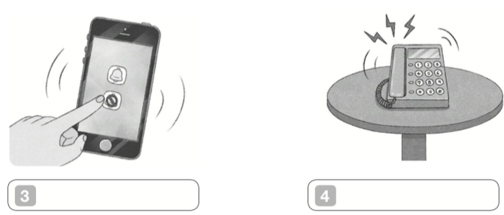
워크북 page 36
진동으로 하다
전화가 오다
재미한국학교협의회 (NAKS)
The National Association for Korean Schools

Slide 33
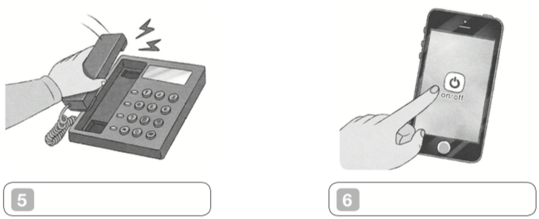
워크북 page 36
전화를 끊다
휴대 전화를 끄다
재미한국학교협의회 (NAKS)
The National Association for Korean Schools

Slide 34
References
https://www.youtube.com/watch?v=oj-JkjKfPuA
재외동포를 위한 한국어 3-1
재외동포를 위한 한국어 3-1(범용)
재미한국학교협의회 (NAKS)
The National Association for Korean Schools

